Slide 1
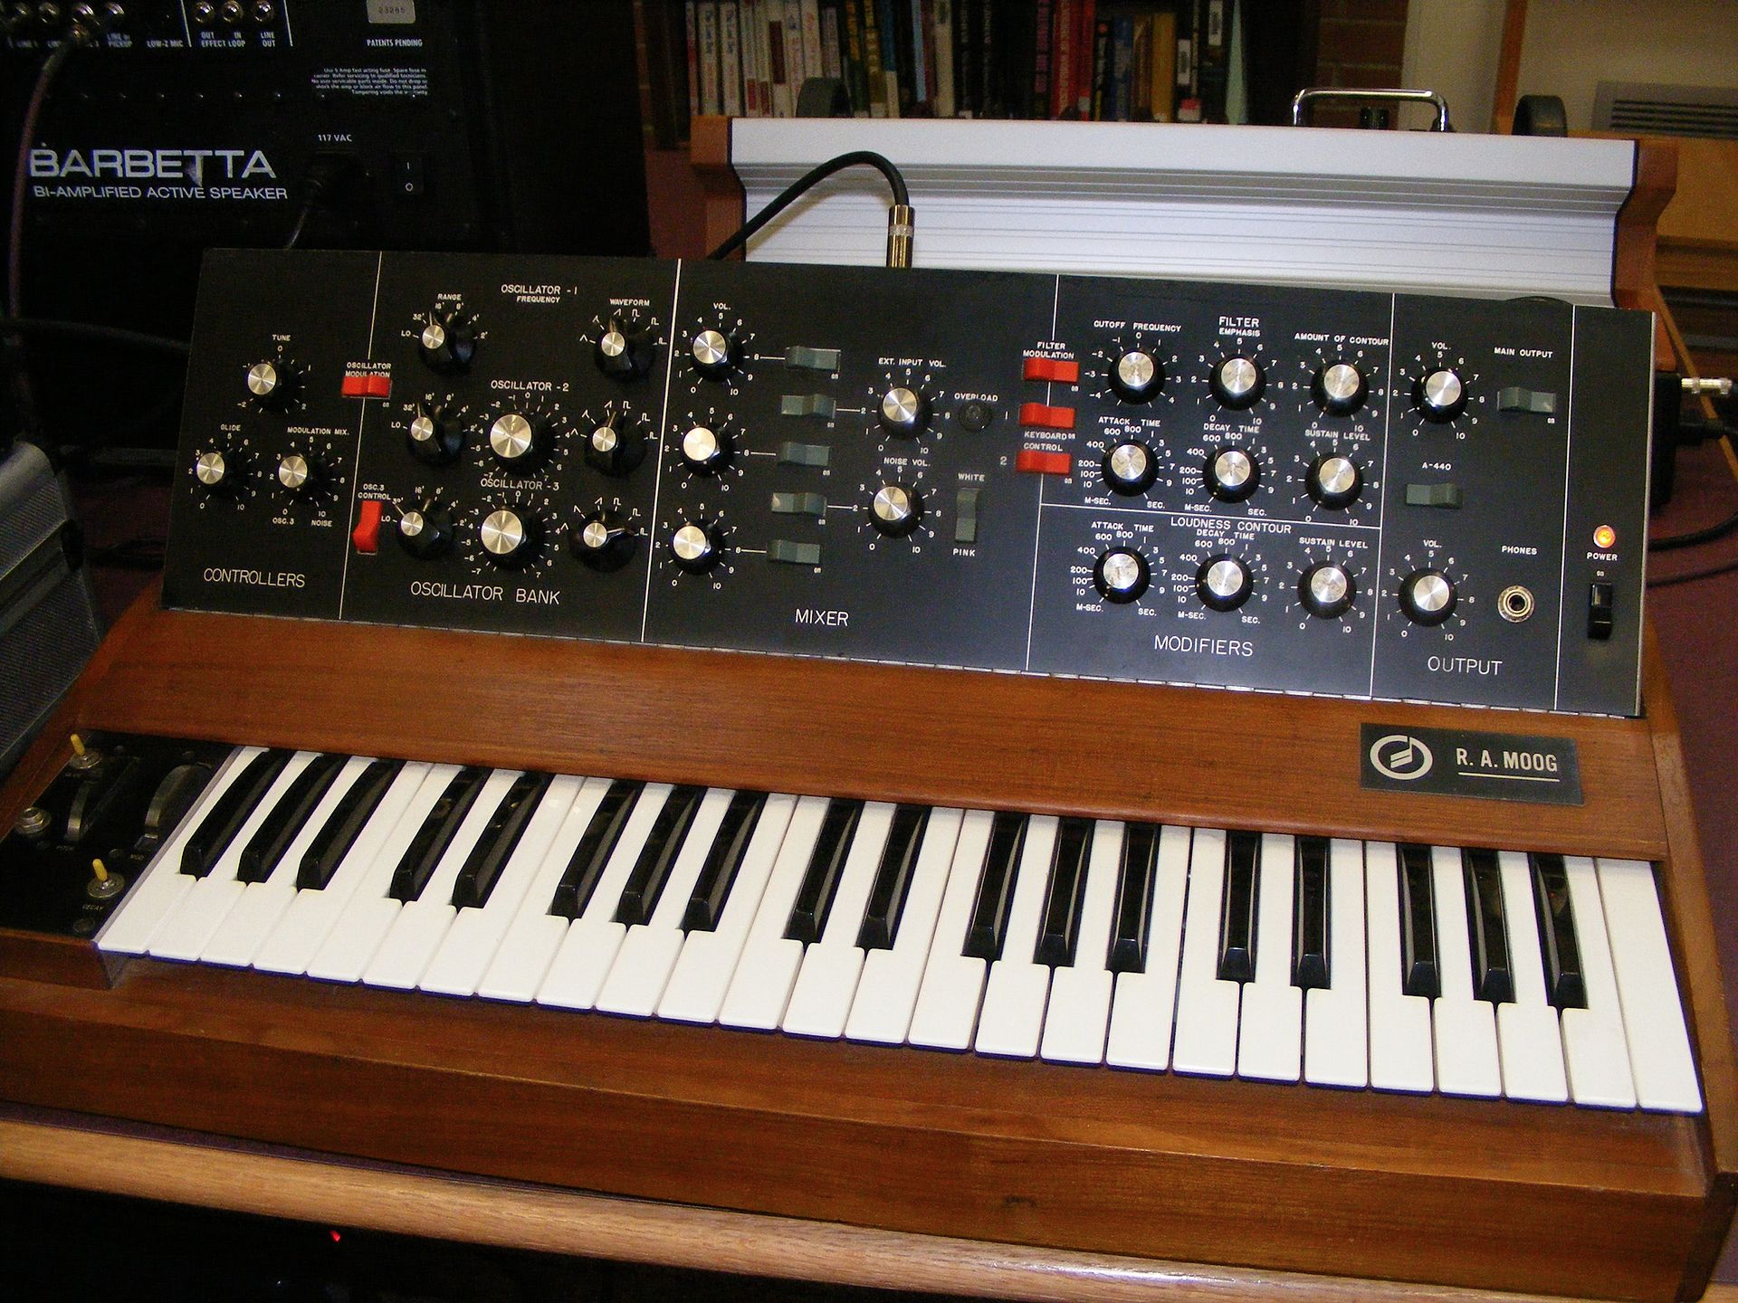
SIntezatorius
Jonas Markevičius, taikomoji fizika, VU

Slide 2
Turinys
Kas yra sintezatorius?
Istorija
Rūšys
Analoginis sintezatorius
Skaitmeninis sintezatorius
Muzika
Giorgio Moroder

Slide 3
Kas yra sintezatorius?
Sintezatorius- tai instrumentinis aparatas (Synthesizer) galintis generuoti generuoti elektroninį signalą ir juo manipuliuoti muzikos kūrimui, įrašymui, atlikimui.
https://www.youtube.com/watch?v=g8JrWgOWT04

Slide 4
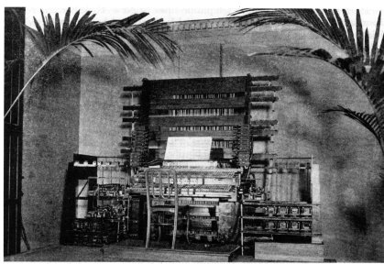
Istorija
1876 metais Elisha Grey išrado muzikinį telegrafą.
1897 Thaddeus Cahill sukūrė pirmąjį
sintezatorių.

Slide 5
Istorija
1906 metais Lee De Forest išrado vakuminę lempą
Audion piano 1915 m.
https://www.youtube.com/watch?v=z4L7-ZrTSto
Theremin 1920 m.
https://www.youtube.com/watch?v=pSzTPGlNa5U

Slide 6
istorija
Trautonium 1929 m.
https://www.youtube.com/watch?v=-tQQEChMq1A
1930s atsirado monofoniniai sintezatoriai
https://www.youtube.com/watch?v=PGYZHVRqZWQ

Slide 7
istorija
1940s atsirado polifoniniai sintezatoriai
https://www.youtube.com/watch?v=4BNvemnifWc
1978 metais buvo sukurtas pirmasis skaitmeninis polifoninis sintezatorius
https://www.youtube.com/watch?v=z4CGs7lXIiU

Slide 8
Rūšys
Analoginiai Sintezatoriai
https://www.youtube.com/watch?v=1cew7dAbDh0
Skaitmeniniai sintezatoriai
https://www.youtube.com/watch?v=hXkUQKgvZyw

Slide 9
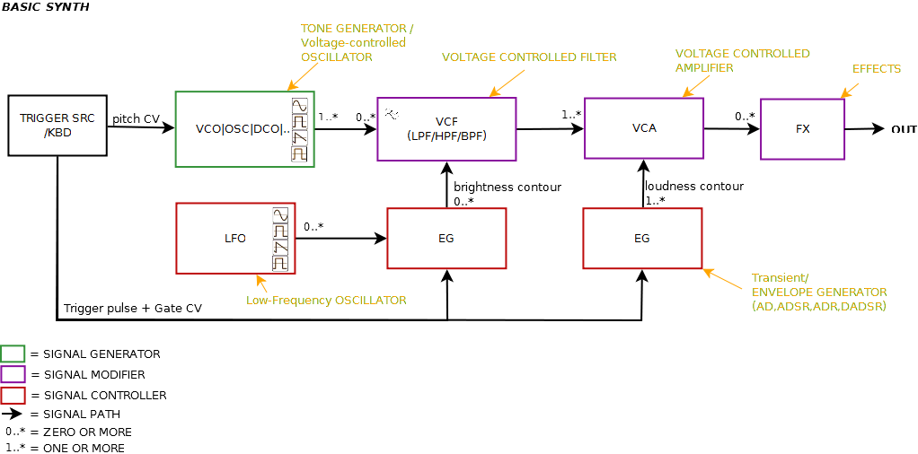
Analoginis sintezatorius
https://www.youtube.com/watch?v=qGRqo0VNx_Q

Slide 10
Skaitmeninis sintezatorius
Veikimo principas pagrįstas mikrovaldiklių ir jame talpinamu kodu principu.
https://www.youtube.com/watch?v=L2r_0zqsU-U

Slide 11
DAW (Digital audio workstation)
https://www.youtube.com/watch?v=3vC5TsSyNjU
https://www.youtube.com/watch?v=gLLjRH6GJec

Slide 12
Muzika
https://www.youtube.com/watch?v=f0h8Pjf4vNM
https://www.youtube.com/watch?v=9jK-NcRmVcw
https://www.youtube.com/watch?v=PJ7E40Ec5ec

Slide 13
Giorgio Moroder
Giorgio Moroder- Father of DISCO
https://www.youtube.com/watch?v=gDXX1GsVBck

Slide 14
Pabaiga ☺

